Slide 1
翻译与宗教：西方的圣经翻译

Slide 2
1
早期圣经翻译（希腊-罗马时期）
目
录
2
宗教改革与圣经翻译（16~17世纪）
CONTENTS
3
现代圣经翻译（19~20世纪）
4
宗教改革与圣经
——“唯独圣经”

Slide 3
1
早期圣经翻译（希腊-罗马时期）
PART

Slide 4
《旧约》—— 《七十子希腊文本》希腊文译本
《圣经》
《新约》希腊语写成

Slide 5
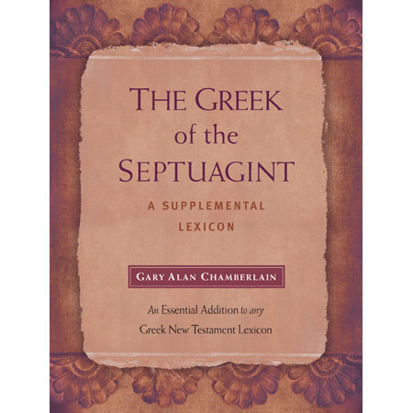
《七十子希腊文本》（The Septuagint）
犹太教经典，古犹太族民族语——希伯来语写成
公元前3世纪左右，希腊语渐渐成为当时地中海地区的通行语言
3世纪中期《摩西五经》(Torah)；其余部分大约在公元前2世纪译完
最初为犹太教会所用；公元1世纪，基督教渐渐开始传播。

Slide 6
2
宗教改革与圣经翻译（16~17世纪）
PART

Slide 7
威克利夫译本（John Wycliffe）
《圣经》的英译本
延代尔译本（William Tyndale）
《钦定本圣经》

Slide 8
3
现代圣经翻译（19~20世纪）
PART

Slide 9
产生欧洲主要语言的大量修订本和新译本，主要是考古学和《圣经》手抄本研究带来的新发现和新见解
《修订版圣经》：《新约》于1881年完成，《旧约》于1885年完成
现代圣经翻译
产生了大量由传教士翻译成“第三世界”国家语言的新译本
早期传教士的翻译（缅甸语译本；中文译本；印度译本）
出现了几百种其他语言的译本，完成翻译的传教士有的是由各教宗派出的，有的是由被称为“信心宣教" (Faith Missions)的传教活动派出的，有的则是由一些特定的机构派出，专为翻译那些尚无译本的语言。

Slide 10
4
宗教改革与圣经
——“唯独圣经”
PART

Slide 11
谢谢

